Slide 1
Невронни мрежи - въведение
Станимир Кабаиванов

Slide 2
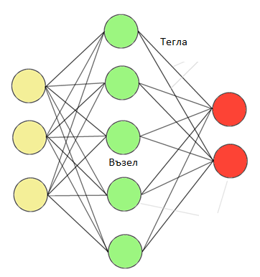
Невронни мрежи
Изкуствените НМ включват два основни компонента, които са заимствани от естествените
Неврони (възли)
Синапси (тегла)

Slide 3
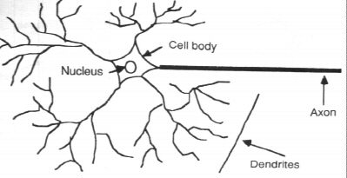
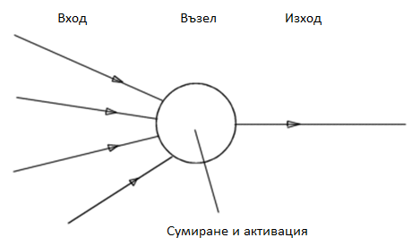
Неврони vs Възли

Slide 4
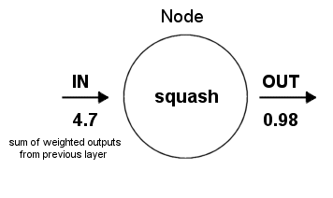
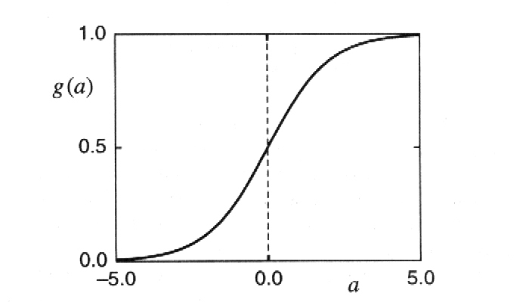
Структура на невроните
Активираща функция (ограничена, непрекъсната):

Slide 5
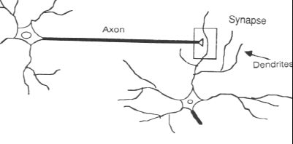
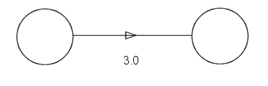
От неврони към мрежи…

Slide 6
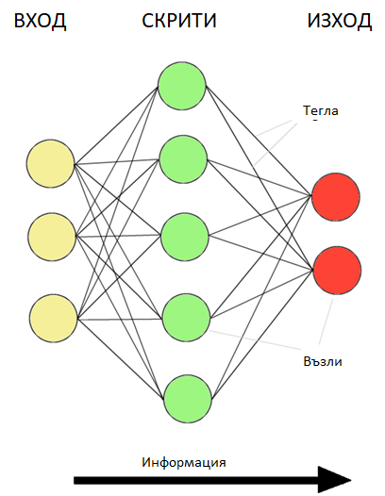
Напред и само напред!
Движение само в посока напред
1) Входно ниво
2) Скрито ниво (или нива)
3) Изходно ниво
„Знанието“ се разпределя.
Обработката е (псевдо)паралелна
Вътрешно представяне на информацията

Slide 7
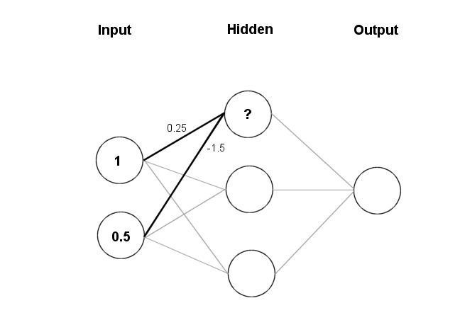
Пример…
(1 × 0.25) + (0.5 × (-1.5)) = 0.25 + (-0.75) = - 0.5
Активация:

Slide 8
Къде е най-важното?
Теглата определят поведението на мрежата!
→ Как да намерим „точните“ тегла?

Slide 9
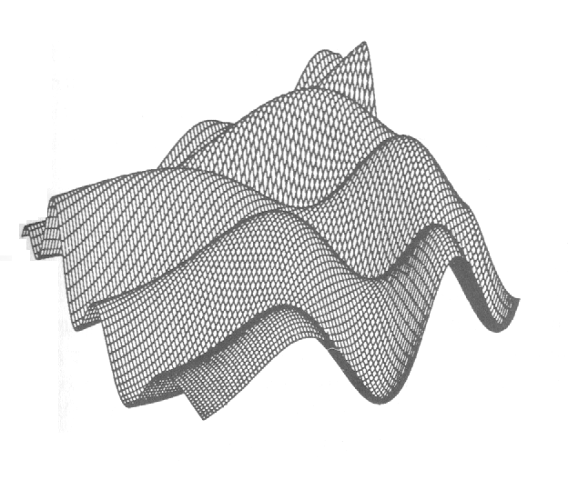
Обучение на НМ
Обучение с обратно разпространение на грешката
Нужно е обучаващо множество (вход / изход)
Започва със случайни стойности на теглата
Променят се според грешките (контролирано обучение)
→ Градиентно спускане по „картата на грешките“

Slide 10
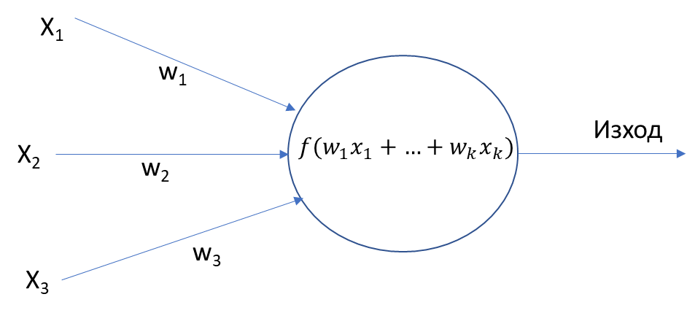
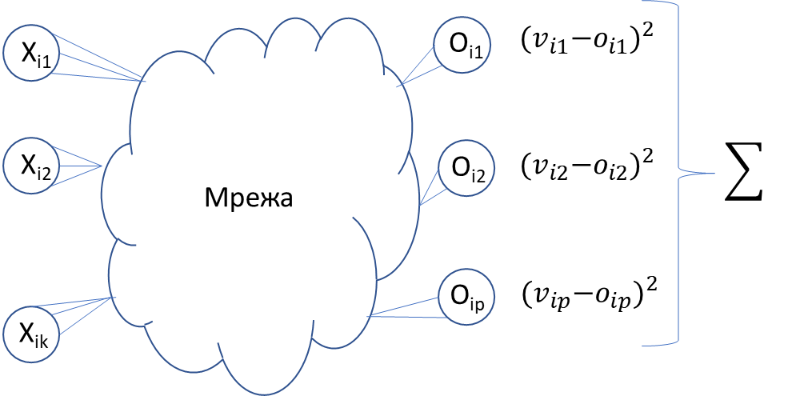
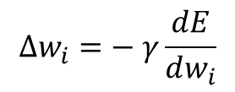
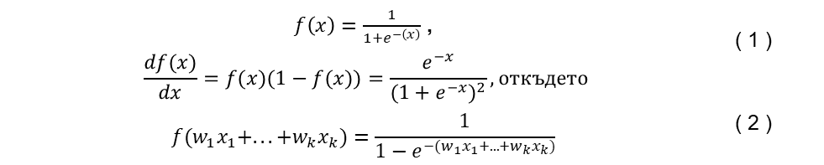
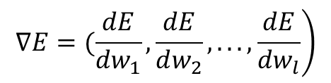
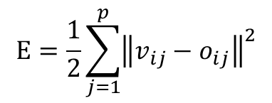
Обучение на НМ
$f\left(x\right)=\frac{1}{1+e^{−\left(x\right)}}$ , $$\frac{df(x)}{dx}=f(x)(1−f(x))=\frac{e^{−x}}{{(1+e^{−x})}^{2}}, откъдето$$ $$f(w_{1}x_{1}+...+w_{k}x_{k})=\frac{1}{1−e^{−(w_{1}x_{1}+...+w_{k}x_{k})}}$$ | ( 1 ) ( 2 )
$$Е=\frac{1}{2}\sum_{j=1}^{p}{{\left\|v_{ij}−o_{ij}\right\|}^{2}}$$
$$\left.∇E=(\frac{dE}{dw_{1}},\frac{dE}{dw_{2}},...,\frac{dE}{dw_{l}}\right)$$
$$∆w_{i}=− γ\frac{dE}{dw_{i}}$$

Slide 11
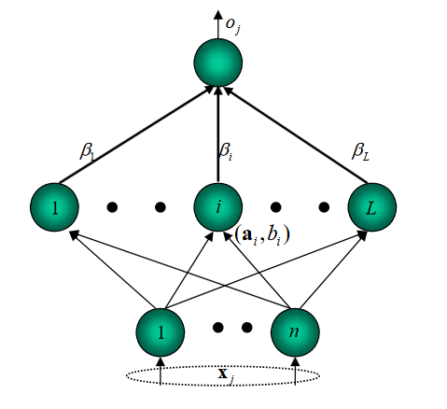
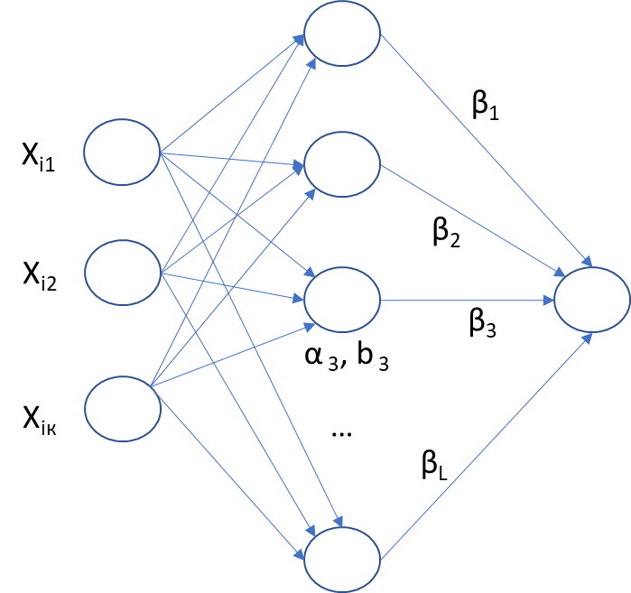

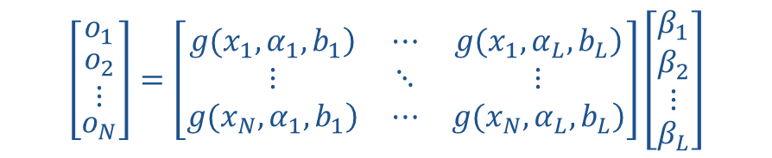
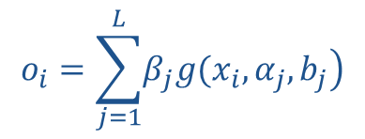
ELM
$$o_{i}=\sum_{j=1}^{L}{\left.β_{j}g(x_{i}, α_{j},b_{j}\right)}$$
$$\left[\begin{matrix}o_{1} \\ \begin{matrix}o_{2} \\ ⋮\end{matrix} \\ o_{N}\end{matrix}\right]=\left[\begin{matrix}\left.g(x_{1}, α_{1},b_{1}\right) & ⋯ & \left.g(x_{1}, α_{L},b_{L}\right) \\ ⋮ & ⋱ & ⋮ \\ \left.g(x_{N}, α_{1},b_{1}\right) & ⋯ & \left.g(x_{N}, α_{L},b_{L}\right)\end{matrix}\right]\left[\begin{matrix}β_{1} \\ \begin{matrix}β_{2} \\ ⋮\end{matrix} \\ β_{L}\end{matrix}\right]$$
$$О=Gβ$$

Slide 12
In fine…
THANK YOU FOR YOUR ATTENTION!

